Slide 1
HTML5 绘图元素
Svg&&canvas

Slide 2
What is this
Svg：可伸缩矢量图形
优点：
1、矢量图，缩放不影响起质量
2、与其他标准（比如 XSL 和 DOM）相兼容
3、文本是可选的，同时也是可搜索的
4、SVG文件比那些GIF和JPEG格式的文件要小很多，因而下载也很快。
而将SVG图像嵌入到HTML文件有多种方法：
使用<iframe>元素来嵌入SVG图像
使用<img>元素来嵌入SVG图像
将SVG图像作为背景图像嵌入
直接使用<svg>元素
使用<embed>元素来嵌入SVG图像
使用<object>元素来嵌入SVG图像
Canvas:
优点:
<canvas> 有一个基于 JavaScript 的绘图 API，而 SVG 和 VML 使用一个 XML 文档来描述绘图。

Slide 3
浏览器兼容
判断浏览器是否支持canvas：
function canvasSupport() { return !!document.createElement('canvas').getContext; }
Svg浏览器支持情况：Internet Explorer 9、Firefox、Opera、Chrome 以及 Safari 支持内联 SVG。Internet Explorer 8或更早版本，可通过安装Adobe SVG Viewer以支持SVG
判断浏览器是否支持svg：
function SVGSupport(){
SVG_NS = 'http://www.w3.org/2000/svg', return !!doc.createElementNS && !!doc.createElementNS(SVG_NS, 'svg').createSVGRect; }
判断的其他方式：
1、http://caniuse.com/#search=svg
2、Modernizr.js轻量级的库专门用来判断web技术的兼容性的

Slide 4
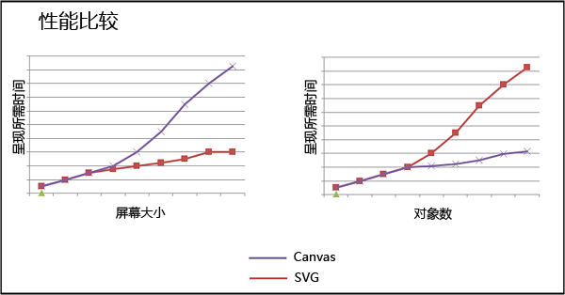
性能比较

Slide 5
Svg实例以及工具
工具：
test.svg
实例：
svg.html
showName.html

Slide 6
Canvas 总括
属性：类似img标签， width（300），height（150）等
事件：也是通用事件，而且事件对象到这一层为止，无法继续向下延伸
其他：本身无法绘图，通过getContext(“2d”)方法来获取绘图上下文

Slide 7
Canvas基础
http://www.w3school.com.cn/tags/html_ref_canvas.asp
1、定点&画布处理
moveTo,translate,scale,rotate
2、线条绘制
beginPath closePath
直线：lineTo，曲线：arc, 矩形fillRect， strokeRect, rect,
线框:linewidth lineCap lineJoin
3、颜色填充&渐变
填充色： fillStyle 边框色： srtokeStyle
4、阴影绘制
5、字体设置
6、贝塞尔曲线
7、图形裁剪

Slide 8
Canvas画图实例解析
注意事项：test.html
抽奖活动页：html5抽奖.html

Slide 9
Canvas动画基础

Slide 10
Canvas实例解析
图片合成

Slide 11
Canvas实现简单的游戏思路

Slide 12
Canvas性能优化

Slide 13
这个不是我说的
凡是不会用canvas加特效的异教徒， 都应被捆绑在电路板， 让电火花洗涤他们的原罪

Slide 14
THE END
谢谢~

